Slide 2
DOMANDE INDAGINE LEAN
Che cosa ne pensi della lean
La filosofia della lean
Le attività degli studenti con la lean
Le ricadute nella didattica
Gli effetti della lean sui docenti
La lean e la rete
Considerazioni

Slide 3
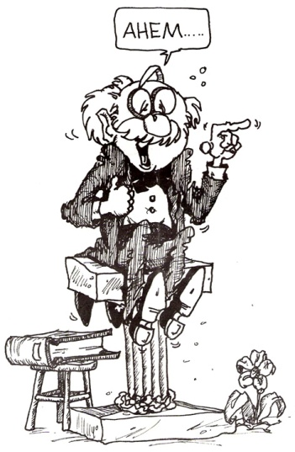
I docenti: cosa ne pensi della lean ?
È una metodologia con contenuti semplici e immediatamente applicabile.
Mi piace perché la condivido, si fa un buon lavoro
Consente di organizzarsi bene con principi ispirati al buon senso
È importante, bisogna applicarla anche a scuola, consente di eliminare gli sprechi.
Ne ho consapevolezza, c’è dietro una filosofia ispirata al buon senso.
Che ci sono di strumenti che provengono anche dalla qualità
È un passo in più, ma è necessario un uso consapevole per evitare danni
È un’esperienza importante, è anche un metodo per ridurre i costi al minimo

Slide 4
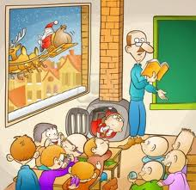
I docenti dicono degli studenti
L’esperienza didattica è solo positiva perché il kit è fatto molto bene, strutturato in modo logico funzionale per cui ti consente di trovarti bene con i ragazzi.
I ragazzi reagiscano positivamente sono abbastanza divertiti e stimolati nell’apprendimento, zero difetti, risparmi.
Non so bene cosa ne pensino gli studenti, per loro rimane un momento diverso di apprendimento, lavoro di gruppo, gioco e molta curiosità.
Alcuni hanno presentato una tesina sulla lean alla maturità.
A chi ha frequentato il corso Il metodo è stato utile anche nell’organizzazione personale delle tesine d’esame.

Slide 5
I docenti dicono degli studenti
Insegna ai ragazzi a collaborare e ad avere un rapporto più aperto anche con i professori
È un argomento molto importante in quanto è una competenza in più spendibile nel mondo del lavoro
È una competenza in più di cui si possono avvalere le imprese.
È importante che escano concetti chiari e che le competenze siano riconosciute.
I ragazzi si sono divertiti con la lean, l’aspetto ludico da buoni risultati
Alcuni gruppi hanno applicato la lean in casi diversi
riscrivendo il flusso.

Slide 6
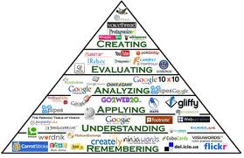
I docenti: ricadute nella Didattica
Mi ha aiutato nella mia progettazione didattica, sia delle lezioni che delle esercitazioni. Nel rapporto con gli studenti ho riscontrato maggiore interesse e partecipazione, soprattutto con classi diverse da quella nella quale insegno.
Nel sistema scolastico non è facile applicarla perché non è condivisa da tutti, mi piacerebbe farla anche in inglese.
Mi sono trovato avvantaggiato anche cambiando materia.
Mi piacerebbe insegnarla anche in inglese.
L’ho utilizzata nell’ultimo anno con il kit.
Riscontro molto positivo.

Slide 7
I docenti: Lean thinking
È importante perché in qualche modo credo modifichi il modo di pensare, si pensa nella prospettiva zero difetti, risparmi. È necessario farlo bene non trascurando i dettagli per eliminare il superfluo e lasciare ciò che è necessario.
Sono interessato dal punto di vista culturale e personale o fatto formazione e credo di averne ancora bisogno.

Slide 8
I docenti: cosa ti è rimasto ?
Mi è rimasta l’idea del miglioramento continuo, in casa, nel lavoro, se faccio questo piuttosto che quest’altro sto meglio, sono cambiamenti che posso fare io.
La consapevolezza che sono principi validi da insegnare, le applico nell’impostazione delle strategie didattiche.
Non so se mi ha condizionato nella mia didattica. Tutta la partita
della riduzione degli sprechi ha condizionato la mia vita privata.
Nell’attività lavorativa non ne ho percezione.
Mi è rimasta la capacità organizzativa che mi consente di ridurre i
tempi di preparazione delle lezioni. Da una mano a organizzare le idee.
Mi è rimasto aggiornamento e crescita personale.
Valore aggiunto in termini di metodo.
Maggiore consapevolezza rispetto a cose che già facevo.

Slide 9
I docenti: cosa ti ha colpito della lean ?
Lo stupore delle aziende per la conoscenza della lean da parte degli studenti.
Che la scuola in questo caso sta davanti alle aziende.

Slide 10
I docenti: che ne pensi della Rete ?
La rete consente l’incontro tra la scuola e il mondo
del lavoro e lo scambio di idee e di esperienze.
In questa rete non ci sono interessi materiali, intendo risorse da dividere, perciò l’ambiente è più sereno.
La rete è un’occasione per i docenti che possono uscire dal compartimento stagno delle proprie aule e confrontarsi su tematiche nuove.
Con l ’esperienza dei poli sono cresciuto professionalmente allargando gli orizzonti, e uscendo dalla classe, spero accada anche con la rete.
Sperimentare alcune pratiche in regime pioneristico è sicuramente interessante.
Il compito e quello di costruire una filiera formativa corta scuola azienda .
La lean dal punto di vista didattico non è qualcosa in più, è la rete che consente lo scambio di esperienze.
Spero che la rete possa aiutarci.

Slide 11
I docenti: considerazioni
Ci sono aziende “illuminate” che creano buone condizioni di lavoro, valorizzando le capacità del personale, consentendogli di dare il meglio.
Ci sono aziende in cui la prestazione deve essere sempre migliore, cioè bisogna dare sempre di più, in qui casi il personale anche se è flessibile è stressato e non ce la fa e si sente vessato e poco gratificato.
In tutti i settori ci sono ampi spazi di miglioramento continuo, per alleggerire il lavoro ed eliminare procedure che fanno perdere tempo e che non soddisfano ne il personale ne l’utenza.
Spero che non finisca come le solite pratiche organizzative con modelli dichiarati ma poco praticati, come la qualità.

Slide 12
I docenti: considerazioni
La lean dipende da chi la fa e da come la fa, è una moda?
Se è una moda, allora … è finita.
Va fatta seriamente, valorizzando il personale.
Ci sono aziende che si riempiono la bocca di lean ma il personale non è consapevole.
Altre aziende hanno incominciato a fare lean e alla grande (spesso).
Ovviamente niente da dire di la FIAT e della bontà del suo WCM (world class manufacturing).
In realtà la lean è un pretesto per fare sinergia con le aziende, mi piacerebbe che questo scambio potesse realizzarsi anche in altri ambiti.
È necessario un tempo maggiore per ottenere un cambiamento culturale.

Slide 13
I docenti: considerazioni
Grazie all’Unione Industriale per l’niziativa.

Slide 14
Internazionalizzazione
Apprendimenti
Educazione
Socializzazione
Integrazione
Istruzione
Formazione
Formazione
e aggiornamento
docenti
Innovazione
Territorio
Processi formativi

Slide 15
